Slide 1
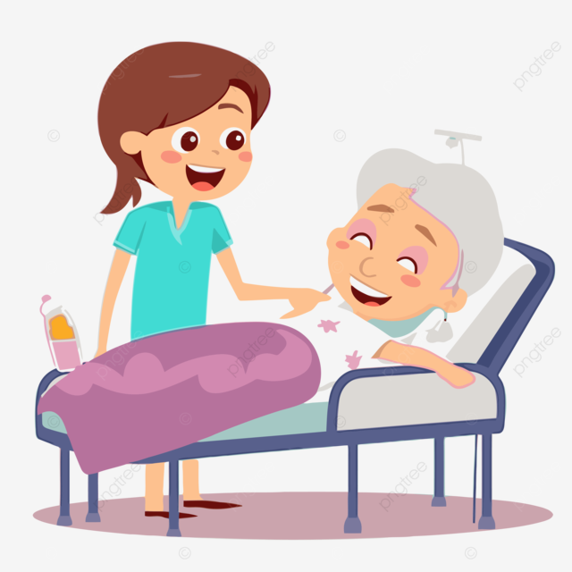
Hasta ve Hasta Yakınları ile İletişim
Dr. Tuğçe Denizgil EVRE
Klinik Psikolog

Slide 2

Giriş
İletişim Nedir?
Hasta ile İletişimde Temel İlkeler
Hasta Yakınları ile İletişim
Zor Durumlar ve Kriz Anları
Psikolojik Dayanıklılık ve Stres Yönetimi
Kapanış

Slide 3

İletişim Nedir?
Duygu, düşünce ve bilgilerin sözlü ya da sözsüz yollarla paylaşılmasıdır.
İki insanın birbirinin farkına vardığı andan itibaren iletişim başlar;
söylediği / söylemediği
yaptığı/ yapmadığı
HERŞEYİN BİR ANLAMI VARDIR.

Slide 4
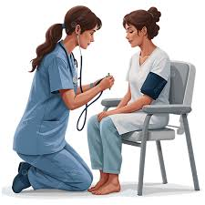
🔍 Konu Neden Önemli?
İletişim, sadece bilgi aktarımı değil; güven, destek ve tedavi sürecinin temelidir.
- Empatik ve doğru iletişim, tedaviye uyumu ve hasta memnuniyetini artırır.
- “Hastalar sadece tedavi değil, anlaşılmak da ister.”

Slide 5
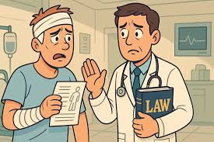
Hastalar yoğun duygularla gelir: korku, belirsizlik, öfke, çaresizlik.
- Güvenli bir ilişki alanı sunmak, duygusal yükü hafifletir.
- Bizler hem şifa sürecinin parçası, hem de duygusal yükün tanığıyız.

Slide 6
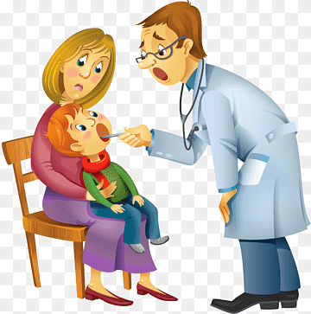
Kişilerarası İletişimde Mesajın Ulaşma Kanalları
SÖZ %7
SES %38
BEDEN %55

Slide 7
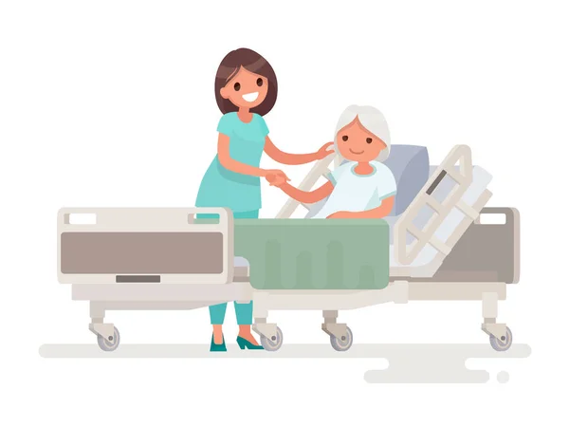
📘 Sağlıklı iletişimin Tanımı
Sağlıklı iletişim, kişilerin birbirini anlayabildiği, duygu ve düşüncelerini açık, saygılı ve empatik bir şekilde ifade edebildiği iletişim biçimidir.

Slide 8
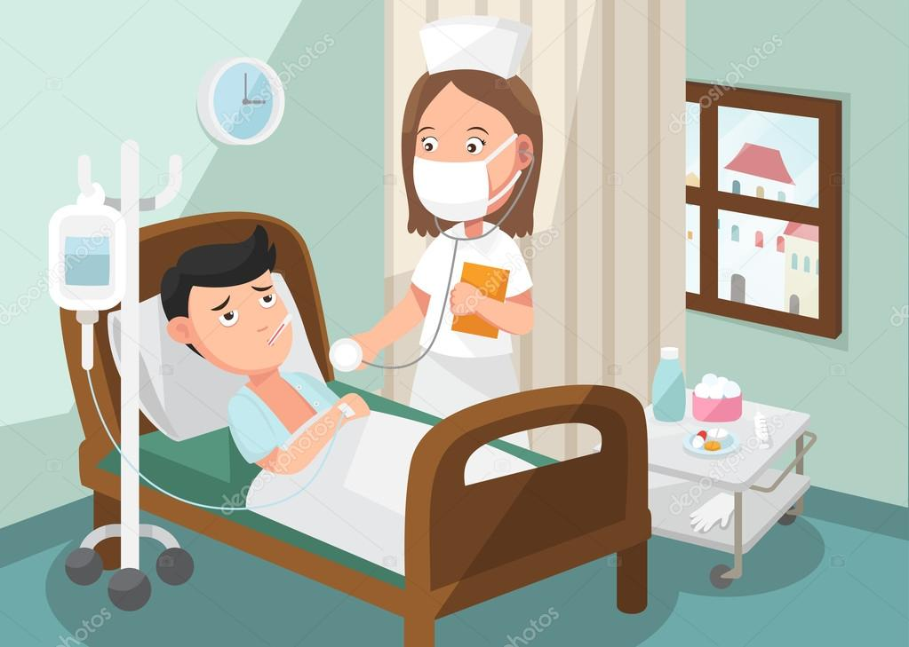
Sağlık Alanındaki Amacı
- Hasta ve çalışan arasında güven ilişkisi kurmak
- Tedavi sürecine aktif katılım sağlamak
- Kaygıyı azaltmak, işbirliğini artırmak
Özellikleri
- Açık ve anlaşılır dil kullanılır
- Karşılıklı saygı ve empati vardır
- Dinleme ve geri bildirim becerisi gelişmiştir
- Sözlü ve sözsüz ifadeler birbiriyle uyumludur
- Suçlayıcı ya da yargılayıcı değil, destekleyicidir

Slide 9
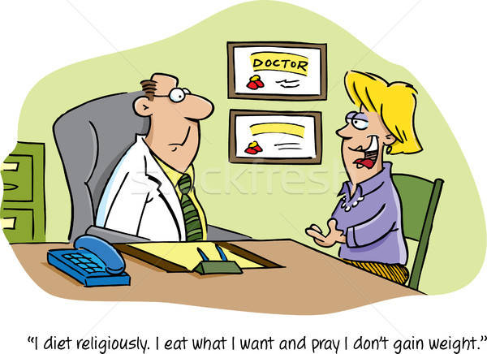
YARDIM AMAÇLI İLETİŞİM
Bireyin ilgi ve gereksinimlerini ortaya koyan, bireysel yaşantılarını ortaya çıkaran,iyilik durumunun oluşturulmasına ve geliştirilmesine yardım eden iletişimdir.

Slide 10
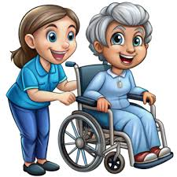
Biri mesleki yardıma gereksinmesi olan kişi(hasta); diğeri bu yardımı verebilecek bilgi ve yeteneklerle donanmış kişi (sağlık çalışanı) arasındaki
ETKİLEŞİM SÜRECİ
Her ikisi de birbirini etkiler ve birbirinden etkilenir.

Slide 11
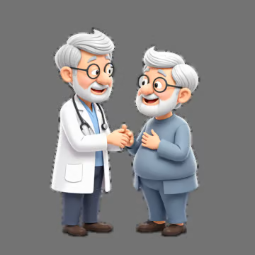
İnsan ilişkileri selamlaşma ile başlar
Hatır sorma ile devam eder
Sağlık çalışanları için hatır sorma “geçmiş olsun, acil şifalar dileriz vb” şeklinde olabilir.
Sonra hasta veya yakınına nasıl yardımcı olabileceğiniz konusuna girilmelidir.

Slide 12
Hasta;
Bir oda no
Bir yatak no,
Bir işlem adı,
Bir hastalık adı,
Bu hasta,
Şu hasta olmanın ötesindedir.
İlişkinin İnsan İnsana Olması Ne Anlama Geliyor?

Slide 13
Çok değerli olan ve ismiyle hitap edilmeye hakkı olan değerli bir varlıktır.
İnsan olarak değer görmeye, anlaşılmaya, yardım almaya , … hakkı var.
Zengin- fakir; kadın - erkek, inanan – inanmayan, müslüman- gayri müslim, eğitimli – eğitimsiz, kentli – köylü, kültürlü – kültürsüz gibi niteliklerle değil insan olma sıfatıyla vardır.

Slide 14
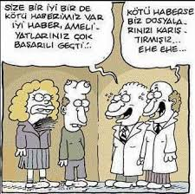
HASTA İLE İLETİŞİMDE TEMEL İLKELER
İnsan ilişkilerinin çok yoğun olduğu sağlık sektöründe, çeşitli sağlık sorunları nedeniyle hizmet bekleyen insanlarla kurulacak iletişimde, sağlık hizmeti veren kişilerin bireysel tutum ve davranışları önemli rol oynar.
Etkili bir iletişim için;
etkin dinleme,
etkin konuşma,
empatik yaklaşım
etkin bir beden dili sergilenmelidir.

Slide 15
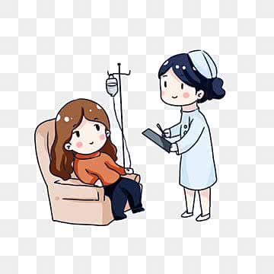
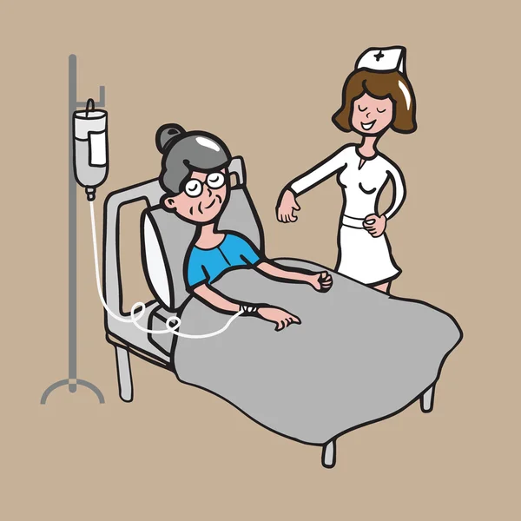
HASTA BİREYLE İLETİŞİM KURMA
VE SÜRDÜRME
Kendinizi tanıtın
İletişimle ilgili bilgi sahibi olun
Konuşmak için zaman ayırın
Hasta bireye ismiyle (Ayşe Hanım/ Ali Bey) hitap edin
Geri bildirimden yararlanın
Konuşurken ve dinlerken empati yapın
Gerekirse fiziksel dokunmayı kullanın.

Slide 16
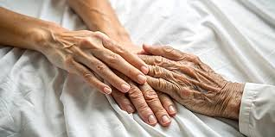
Hastaların ilgi ve şefkat beklemeleri çok doğaldır.
Hastalara gösterilecek güler yüz ve samimi bir ilgi, iletişimin başlangıcında gösterilen en etkili tutum ve davranış olarak kabul edilmektedir.

Slide 17
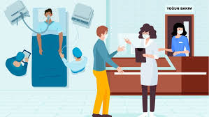
Bunun tam tersi olarak, hasta olmaları nedeniyle kaygı ve korku gibi duygular taşıyan hastalarla kurulacak iletişimde ilgisiz, sinirli ve asık suratlı bir iletişim tarzı, hastanın sağlığına olumsuz etki yapabilir.
Sağlık personelinin hasta ile olan iletişimde tıbbi terminolojiyi kullanması sağlıklı iletişimi engelleyen en önemli faktördür.

Slide 18
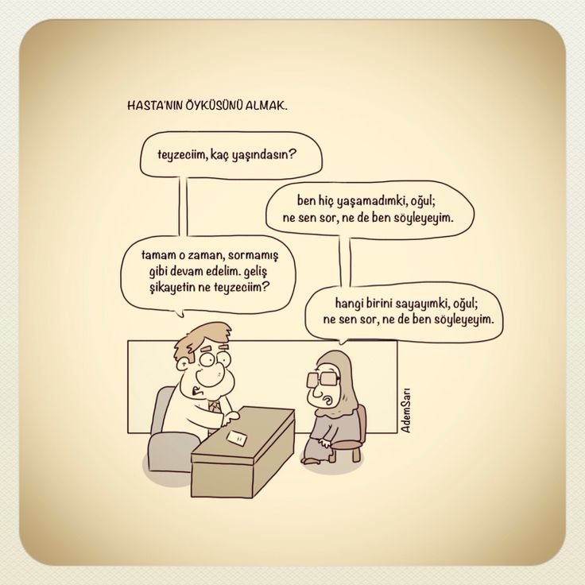
Sağlık personeli hasta ile olan iletişiminde hastanın eğitim durumu, kültürel ve sosyal durumunu göz önünde bulundurarak iletişime girilmelidir.
Uygun dil ve iletişim tarzı dikkate alınmadan kurulan iletişimde hastalar korku, utanma, çekinme gibi duygulara kapılarak soru sormaktan kaçınmaktadır.
Bu tür iletişim sorunlarını ortadan kaldırmak için hastalara empatik yaklaşım sergilenmeli ve tıbbi terim kullanmaktan kaçınılmalıdır.

Slide 19
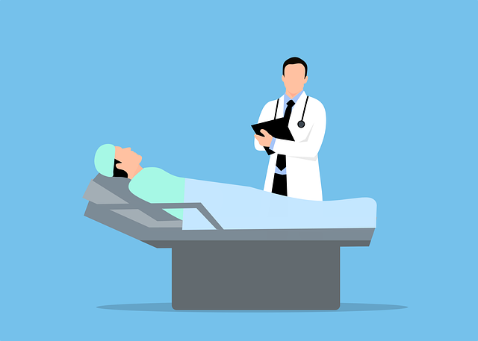
Her hastanın sorularına yanıt alma hakkı vardır.
Etkili bir dinleme ile hastanın soruları alınarak sosyo - kültürel özelliklerine uygun, anlayabileceği açık, net ve anlaşılır bir dille gerekli bilgilendirme yapılmalıdır.
Hasta hastalığı ile ilgili tedavi süresince neler yapması gerektiği konusunda aydınlatılmalıdır.

Slide 20
Sağlık personeli, hekim ve hasta üçlüsünde iletişim
İletişim sırasında hastanın görme, işitme ve doku kanallarını etkileyebilecek ısı, ışık, havalandırma durumlarını dikkate almak,
Rutin işler sırasında iletişimin kopabileceği dikkate alınarak geribildirimde bulunmak,
Servisteki diğer sağlık personelleri ile iyi ilişkiler kurmak,
Hastanın konuşmasını cesaretlendirmek için zaman zaman sessiz kalmak, konuşması için fırsat vermek.

Slide 21
Hastanın kendi bakımı ile ilgili alınacak kararlarda işbirliği yapmak,
Hastanın kendine olan inancı ve güvenini güçlendirmek,
Hasta ile konuşurken ses tonunu iyi ayarlamak,
Hastanın sağlığına kavuşmasında ona yardımcı olacak inançları desteklemek.

Slide 22
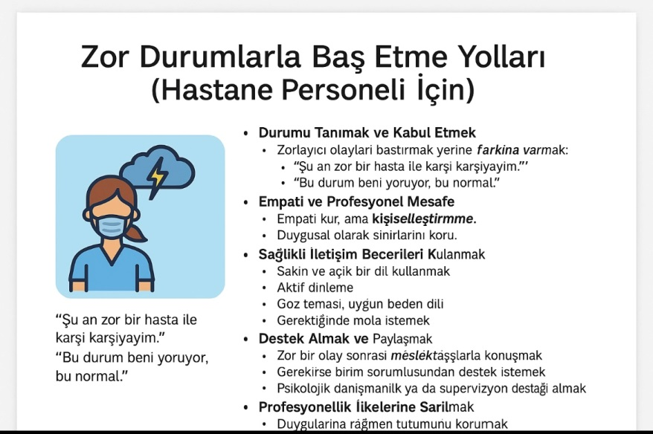

Slide 23
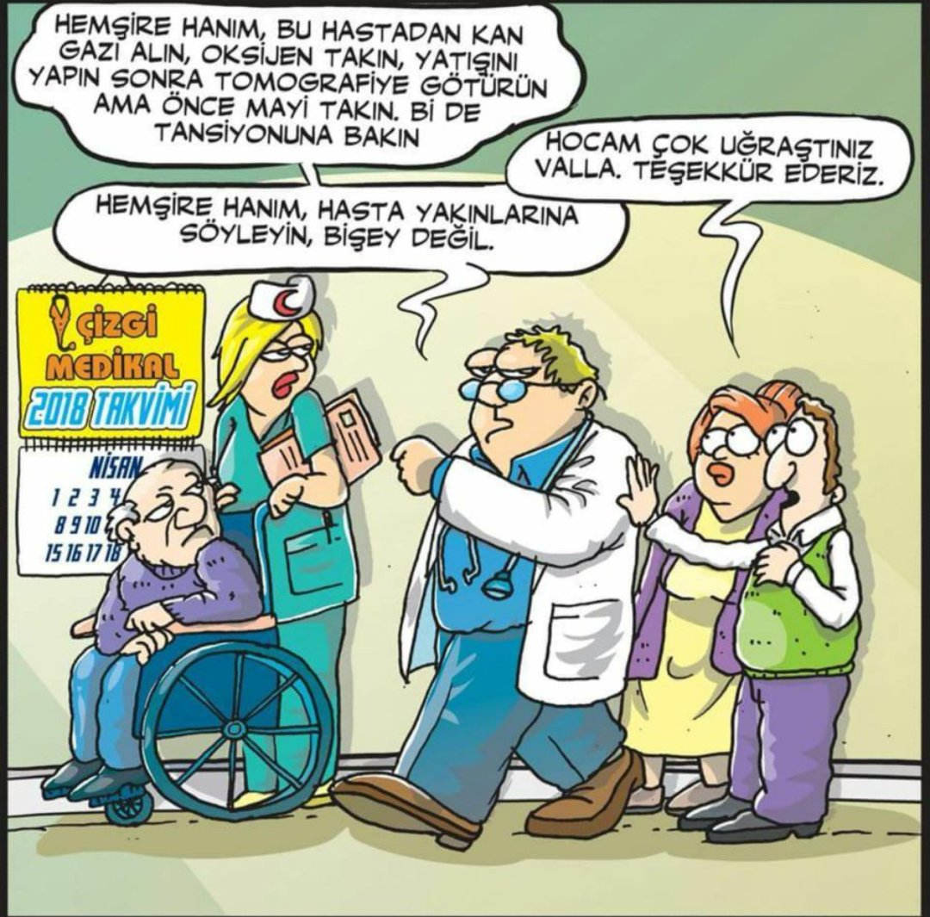
HASTA YAKINLARI İLE İLETİŞİM

Slide 24
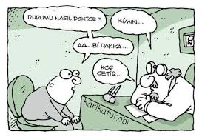
Hasta ve Hasta Yakınları ile Sağlık Personeli İletişimindeki Davranışlar
Sağlık hizmetlerinin sunumunda hastaların içinde bulunduğu ruh halinin hassasiyeti nedeniyle onlarla iletişime girerken dikkatli davranılmalıdır.
Sağlık personeli ile hasta ve hasta yakınları iletişiminde ön plana çıkan bazı davranışlar bulunmaktadır.

Slide 25
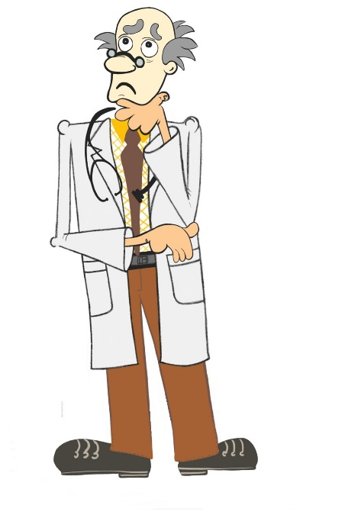
Sabırlı Olma
Hasta ve yakınları, muhtemel bir hastalık ya da acil ve ölümlü durumlarda sinirli ve saldırgan olabilir.
Bu nedenle sağlık personelinin sabırlı olması, hastayla yaşanabilecek muhtemel olumsuzlukları önler.
Bu çerçevede sağlık personeline düşen görev, hastasına zaman ayırarak sabırla ve yaratıcı bir düşüncenin ışığı altında onu dinlemesidir.

Slide 26
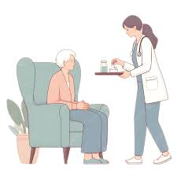
İlgili Olma
Hasta hastaneye ilk geldiğinde psikolojik olarak tedirgin ve ürkeklik içindedir.
Bundan dolayı ilgiye ihtiyacı vardır.
Sağlık personelinin ona göstereceği ilgi hastayı rahatlatır ve tedirginliğini giderir.
Hasta ile aynı göz hizasında oturmak, onunla göz teması kurmak, söylenenleri ilgi ile dinlemek, uygun jest ve mimikler yapmak ona ilgi duyulduğunu gösterir.

Slide 27
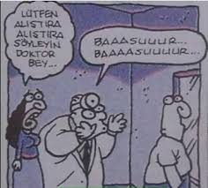
Güler Yüzlü Ve Hoşgörülü Olma
Nezaket, ilgi, zaman ayırma, hastanın rahatlatılması, kural ve yaklaşımlara özen gösterilmesi, hastada güven duygusunu geliştirir.
Gülümseme ve hoşgörü az bir çabayla geliştirilebilecek sorun çözme yöntemlerinin en kolaylarındandır.
Saygılı Olma
Saygı, kişinin kendini ilgiye, tanınmaya ve onura layık bulunduğunu hissettiren duygudur.
Hastalara saygılı davranmak, hizmeti alan bireylerin daha az sorunlar çıkarmasına neden olur.

Slide 28
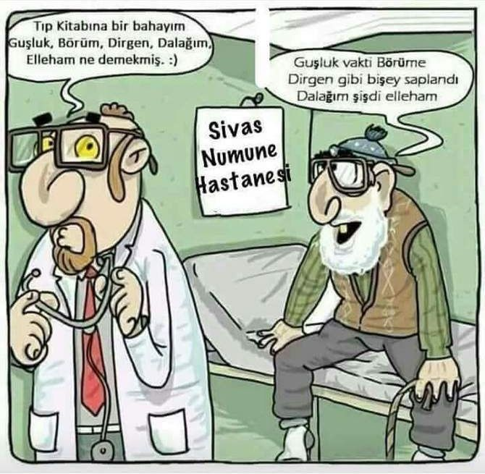
Herkese eşit davranma
Milliyet, ırk, mezhep, renk, yaş, cinsiyet, politik ve sosyal statü ayrımı yapılmadan herkese eşit davranılması gerekir.
Yardım edici iletişim
Hasta ile sağlık personeli iletişiminde hastanın duygularını açıklamasına imkân verilmelidir.
Sağlık personeli iyi niyetli, ilgili, sevecen, şefkatli olmanın yanı sıra planlı, amaçlı ve hasta yararına yaklaşımda bulunmalıdır.

Slide 29
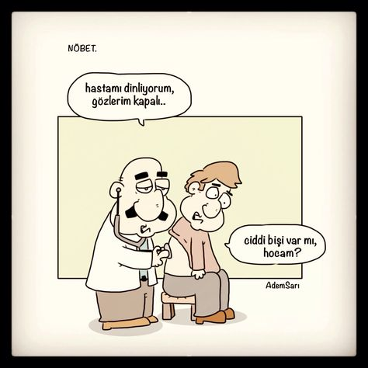
Hastanın Güven Duymasını Sağlama
Hasta ile sağlık personelinin arasında güven ortamının oluşması hastalıkların tanısını kolaylaştırır.
Stres
Hasta ile sağlık personeli arasında iletişim engellerine yol açan ve stresi meydana getiren etkenleri ortadan kaldırmak gerekmektedir.
Bu nedenle sağlık personeli, sağlık kuruluşlarına başvuran kişilere karşı davranışlarında daha hoşgörülü olmalıdır.

Slide 30
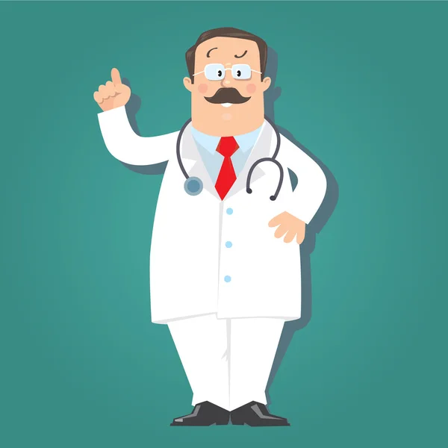
Otorite
Sağlık personeli mesleklerinin kendilerine sağladığı otoriteyi kullanmalıdır.
Yaklaşımlarında gereksiz yumuşaklıktan kaçınmaları gerekmektedir.
Empati Kurma
Bir insanın kendisini, karşısındakinin yerine koyarak olaylara onun bakış açısıyla bakmasına, o kişinin duygu ve düşüncelerini doğru olarak anlamasına, hissetmesine ve bu durumu ona iletmesine denir.
Empati kurmak isteyen sağlık personeli kendisine öncelikle şunu sormalıdır: “Onun yerinde ben olsam ne hissederdim?” Bu soru olayları öteki kişinin bakış açısından görebilmeyi sağlayan empati cümlesidir.

Slide 31
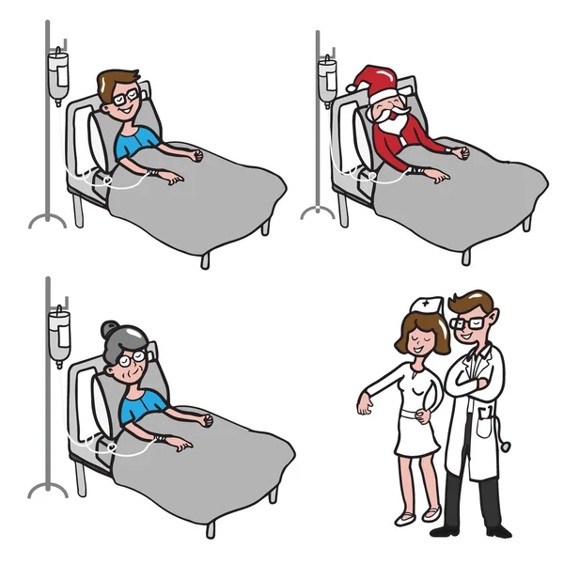
Ön Yargı
Her hangi bir kişi ya da konu hakkında önceden verilmiş olumlu veya olumsuz karardır.
Ön yargıların olduğu bir iletişimde ciddi anlamda bir anlaşma sürecinden söz edilemez.
Hasta ve sağlık personelinin bazı olumsuz ön yargılara sahip olması, sağlıksız bir iletişimin alt yapısını meydana getirir.
Sağlık Personelinin İmajı
Kişilerin bir obje, kurum veya başka bir kişi hakkındaki düşünceleri imaj olarak bilinir.
Sağlık personeli ve sağlık kuruluşlarının imajı, vatandaşların sağlık hizmeti almalarını olumlu veya olumsuz şekilde etkiler.
Örneğin, kötü bir imaja sahip sağlık kuruluşunda çalışan sağlık personeli, başvuru yapan hastaların birtakım ön yargılarla geldiklerini bilir.

Slide 32
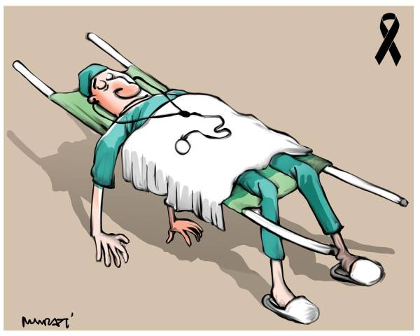
*Sağlık çalışanı da bir insan
*Onun da duyguları var,
Gereksinimleri var,
*Kendine ait bir yaşamı var.
*O da bir kültürün içinden gelmiş.

Slide 33
Pozitif iade örnekleri: x’ben bilmiyorum’--- ‘hemen öğrenip size bilgi veriyorum’. x’zaten söyledim’--- ‘birkez daha açıklamamı ister misiniz?’ x’bu bizim sormluluğumuz değil’--- ‘ilgili birime sizi yönlendireceğim’.
ZOR DURUMLARLA BAŞ ETME
Öfkeli ya da kaygılı hasta yakını: önce duygusunu yansıt (‘Endişeli görünüyorsunuz’.), sonra bilgi verin.
Yanlış bilgiye sahip hasta yakını: sabırla düzelt, doğru bilgiyi paylaş.
Yoğun bakım ve kötü haber sonrası: Daha dikkatli, yavaş, şefkatli ve gizliliğe uygun şekilde iletişim kurulmalı.

Slide 34
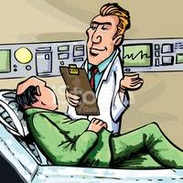
Ne zaman sonlanacağı bilinen, zaman sınırı belli etkileşimlerdir.
Sosyal iletişimden farklıdır.
Yardım edici,amaçlı ve anlamlı bir ilişkidir.
Plana dayalı değerlendirme yapılır.

Slide 35
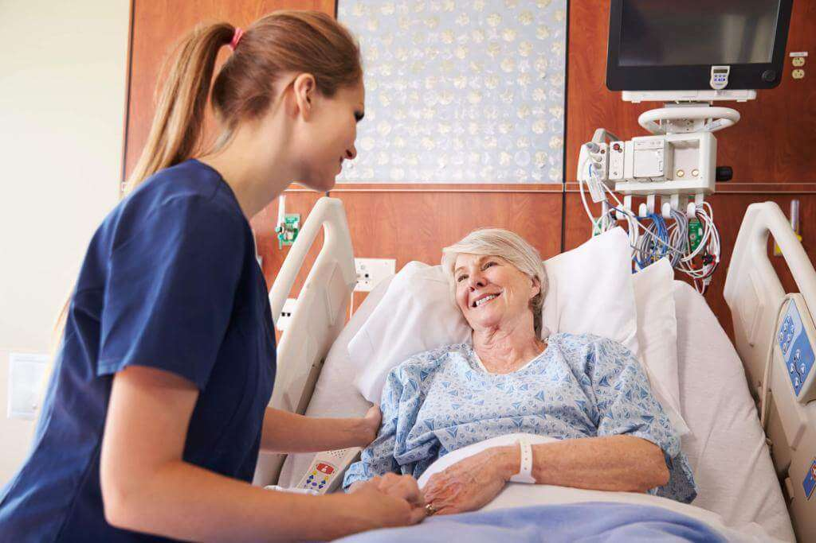
Hasta Bununla İlgili Sorular Sorarsa, Çalışan, Hastayı Kırmadan Ve Azarlamadan Konuyu Hastaya Döndürmelidir. Yani Hastalığı İle İlgili Sorular Sormalıdır
Çalışanın/Hastanın Özel Hayatının Konuşulmasının Hastaya Bir Yararı Yoktur. Bu Nedenle Bu Tür Sorulara Yanıt Verilmemelidir.
Kişisel Sorular Soran Hasta
Klinikte hastalar sizinle ilgili kişisel bir çok soru sorabilirler ya da soracaklardır.

Slide 36
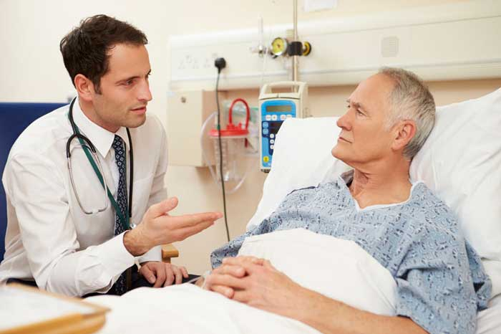
Ancak bizimle ilgili daha özel bilgilerin hastayla konuşulması mesleki ilişkiyi sosyal ilişkiye dönüştürür.
Hasta- sağlık çalışanı iletişimi mesleki bir iletişimdir. Bu nedenle daha özele giren konuları konuşmamamız gerekir.
Bu Davranışın İki Nedeni Vardır:
1. Sosyal ve arkadaşça bir ilişki kurmak için,
2. Hemşirenin geçmiş deneyimlerini inceleyerek, kendi durumlarını anlayıp anlayamayacağını kontrol etmek
GENEL OLARAK YAPILACAK ŞEY; KISACA YANIT VER, KONUYU HASTAYA GERİ DÖNDÜR.

Slide 37
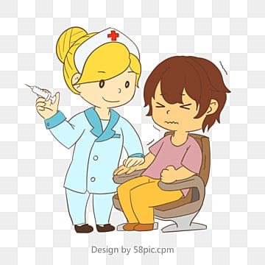
ÖZEL/ZOR DURUMLARDA İLETİŞİM
TEDAVİYİ REDDEDEN HASTA
Hasta kendi haline bırakılmamalı
Davranış kişiselleştirmemeli
Hastanın sözel olmayan davranışları gözlenmeli
Tedaviyi reddetme nedenleri konuşulmalı

Slide 38
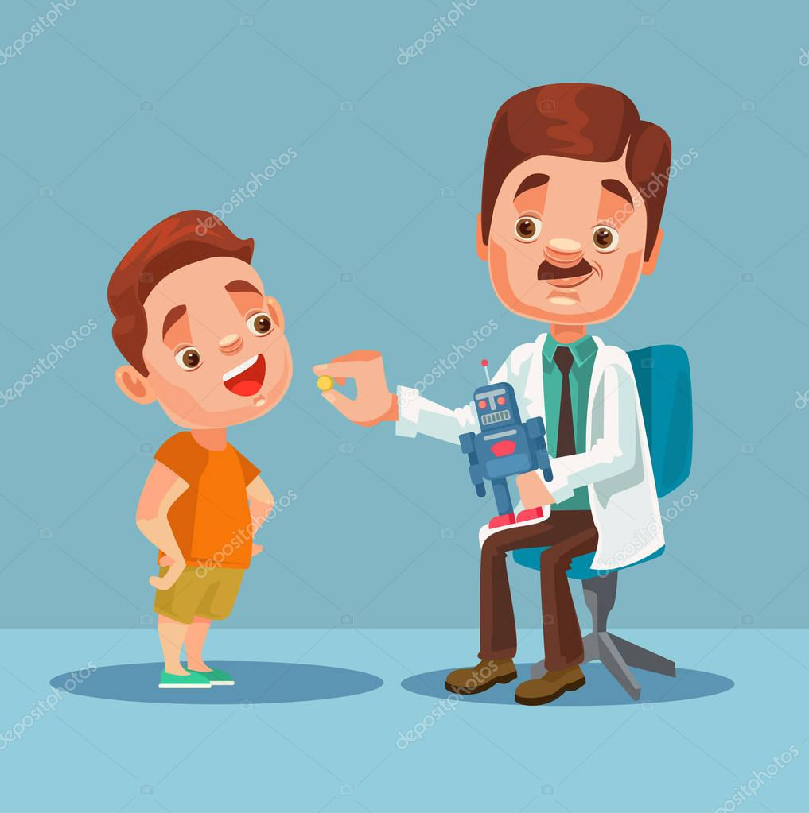
Çocukla İletişim
Bebekte dokunma,önemlidir.
Oyun çocuğu iletişimini oyun yoluyla yapar. Hastane kuralları yapılacak işlemler oyun yoluyla anlatılabilir.
Çocuğun sevdiği objeler hastaneye getirilebilir.
11-18 yaş çocuğu için kararlara katılma ,sırlarının saklanması, cinsel kimliğine uygun davranma önemlidir.

Slide 39
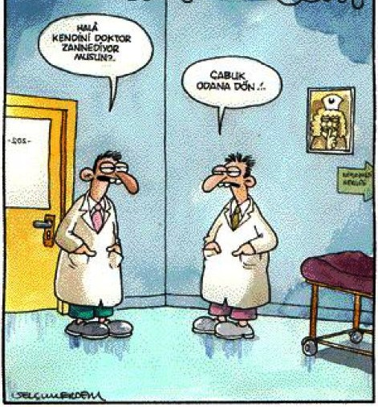
Ruh Sağlığı İleri Derecede Bozulmuş Bireylerle İletişim
Gerçek dışı algı ve düşüncelerin desteklenmemesi
Somut ve kısa anlatımların kullanılması
Sakin,kararlı, güvenlik mesafesini koruyan iletişimin kurulması

Slide 40
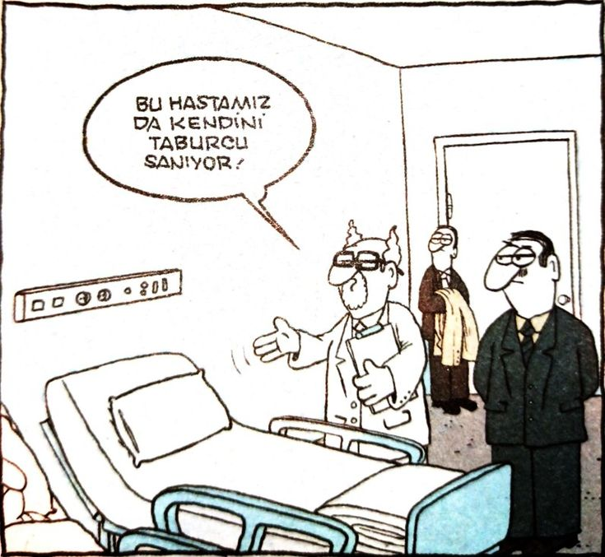
Sözel İletişim Kuramayan Hastayla İletişim
İletişimde mesajların sadece % 7’sinin sözlerle iletildiği dikkate alındığında beden dilinin anlaşılması büyük önem taşır.

Slide 41
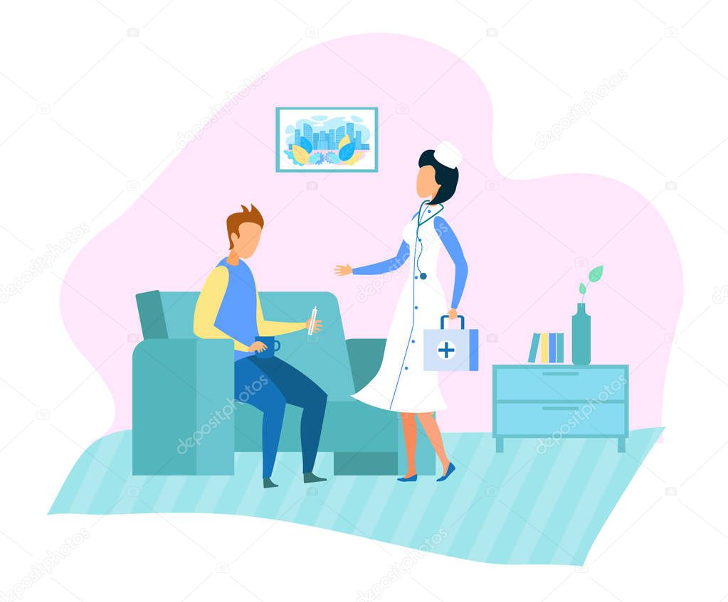
İşitme Sorunu Olan Hastayla İletişim
Ses tonunu ayarlamak, kağıda yazdırmak, beden dilini kullanmak, bu hastalarla iletişimde temel noktalardır.

Slide 42
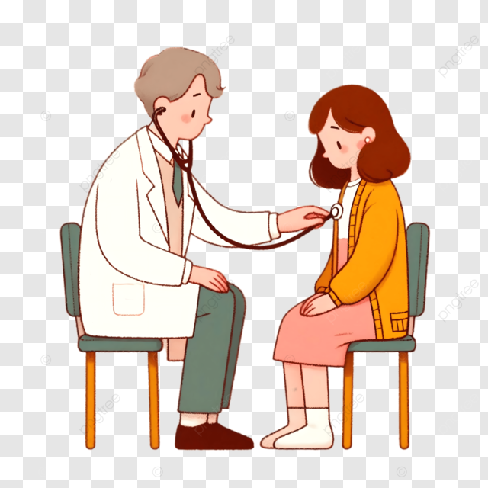
TRAVMA YAŞAMIŞ BİREYLE İLETİŞİM
Anlatmak olayın bireyde yarattığı duygusal yükü azaltır.
Ancak kişi bu konuşmayı yapmaya hazır ise konuşma başlamalı ve sürdürülmelidir.
Merak içeren sorulardan uzak durulmalıdır.

Slide 43
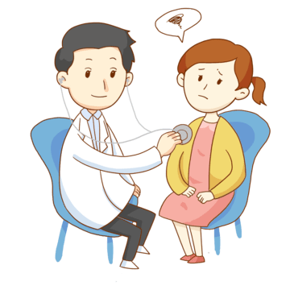
Talepkar Aile Yakını ile İletişim
Ailenin kederini tanıyın
Cihazları tanıtın ve açıklayın
Bilinen kelime ve kavramlar kullanın
Ailenin odaklaştığı noktayı daraltın
Yapay krizleri önleyin
Destekleyici moral verin

Slide 44
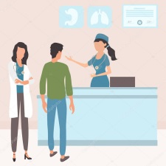
HASTA-HASTA YAKINI HEDİYE VERİRSE
Sağlık çalışanı hastanın ve hediyenin maddi (çok pahalı olmamak koşuluyla) durumunu değerlendirerek hediyeyi kabul eder ya da etmez.
Kendimize ve hastaya hatırlatmamız ve hastaya söylememiz gereken;
Sağlıkçı olarak sadece işinizi yaptığınızı, hediyeye bu nedenle gerek olmadığını belirtmelisiniz. Bunu yaparken beden dilinizle de sözlerinizi desteklemelisiniz.

Slide 45

HASTA UYGUN OLMAYAN İSTEKLERDE BULUNDUĞUNDA
Etkili hayır diyebilmek için;
Karşınızdaki kişiye istediğini red ettiğinizi açık bir şekilde ifade edin, neden hayır dediğinizi belirtiniz,
YAPILMAMASI GEREKENLER
Cümlenize uzun özür kelimeleri ile başlamayın (ısrar ederler)
Göz temasını kaybetmeyin
Sesinizi yükseltip, agresif bir tavır takınmayın (hem kişinin istekte bulunması ve hem de sizin bu isteği ret etme hakkınızın olduğunu unutmayın).

Slide 46

İLKELER
Uygunsuz istekler hayır denilerek red edilmelidir.
İsteğin kabul edilmediğini açık ve net bir şekilde ifade edin.
Hayır deme nedeninizi ben dilini kullanarak açıklayınız.

Slide 47
Çalışanlar arasında etkili ve güvenli iletişim ortamının sağlanabilmesi için ekipsel güvenin oluşturulması gerekmektedir.
Ekipsel güven; örgüt içinde tüm örgüt üyelerinin katılımıyla yaratılması gereken psikolojik bir ortam olarak değerlendirilmektedir
Güvenli bir iletişim ortamının oluşturulması için çalışanlara ve yöneticilere düşen görev ve sorumlulukları şunlardır;
1. Çalışma ortamında etkin ve uyum sağlanabilir kural ve düzenlemelerin oluşturulması.
2. Ekip içinde iyi işleyen bir iletişim sisteminin olması.
3. Ekip yönetimi acısından etkin bir yetki devri ve kararlara katılım sisteminin oluşturulması.
4. Kişilerin bilgi, beceri ve yeteneklerini geliştirmesini sağlayacak sürekli eğitim sisteminin kurulması ve etik değerlere önem verilmesi.

Slide 48

Güven duygusu öncelikle çalışanın kendine olan güveni olarak davranışlara yansımaktadır.
Daha sonrasında ise, güven duygusu çalışanların birbirlerine karşı samimi yaklaşımları sonucunda aralarındaki iletişime etkili bir şekilde yansıyabilmektedir.
Bu nedenle çalışanların birbirlerine olan güven duyguları, yaptıkları işe karşı samimi yaklaşımları ve diğer çalışanlara karşı olan samimi tutumları ile gelişebilmektedir.

Slide 49

HASTANELERDE ÇATIŞMA NEDENLERİ
1.İletişim Yetersizliği
2-Kişilerarası Karşılıklı Bağımlılık
3-Amaç Ve Rol Farklılıkları
4-Ortak Kaynak Kullanımı
5-Etkin Performans Değerlendirme ve Ödüllendirmenin Uygulanamaması
6-Örgütsel Görev ve Sorumluluklardaki Karışıklıklar
7-Etkin Ekip Çalışmasının Uygulanamaması
8-Hastanede Çalışan Personelin Öğrenim Farklılıkları
9-Değer ve Algılayışlardaki Farklılıklar

Slide 50

Hemşireler farklı bir tepki karşılaştıklarında profesyonelliklerini korumalı,hasta için doğru olanı yaptıklarından emin olmalılar.
Her şeyden önce herkesin kötü bir günü vardır.
Birey ya da grupların belirli olay ve gelişmeleri farklı şekilde algılamaları çatışmaya neden olabilir.
Örneğin, hekimlerle hemşireler arasında algılama farklılıklarına ilişkin en önemli çatışmalar kendilerinin ve birbirlerinin rollerini farklı algılamalarından kaynaklanmaktadır.

Slide 51

Eğer bu sorunu birebir iletişimle çözemeyeceğinizi hissederseniz hemşire yöneticileriniz objektif olarak durumu değerlendirmelidir.
Sinirler gerildiği zaman, ordan uzaklaşabilirsiniz ama ne hissettiğinizi ve olan bu durumla ilgili konuşmak istediğinizi söyleme fırsatını kaçırmayın.
Eğer bu sorunu birebir iletişimle çözemeyeceğinizi hissederseniz hemşire yöneticileriniz objektif olarak durumu değerlendirmelidir.

Slide 52

EKİP ÇALIŞMASI
Profesyonel anlamda hiçbir meslek, hiçbir meslekten üstün ya da aşağı değildir. Her meslek değerlidir ve mesleklere saygı duyulması gerekir. Ekip çalışmasının olabilmesi için öncelikle ekip çalışması anlayışı ve inancının olması gerekmektedir. Ekip çalışmasına olan inancın tam olması başarıyı da beraberinde getirecek ve verimi artıracaktır.

Slide 53

Stres
Tehdit edici ya da yıpratıcı olarak algılanan bir olaya (stresör), fizyolojik ve psikolojik tepkilerdir.
Stres genelde hoş olmayan bir durum olarak ele alınsa da gerçekte hem olumsuz yönlere sahip olabilir.
Strese Karşı Gösterilen Tepkiler
*Fizyolojik Tepkiler * Psikolojik Tepkiler
-Artan kalp atışı - kaygı
-solunum hızlanması - korku
-terleme, titreme - hayal kırıklığı
-yüksek kan basıncı - ümitsizlik

Slide 54

İş Stresinin Durumsal Kaynakları
* Göreve Bağlı Stresörler:
Yoğun çalışma temposu
Uzun nöbetler ve duygusal yıpranma riski.
*Role Bağlı Stresörler:
İş belirsizliği
Kontrol eksikliği
Fiziksel çalışma koşulları
Kişiler arası stres
Taciz
İş aile çatışması
Örgütsel değişim

Slide 55
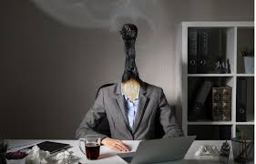
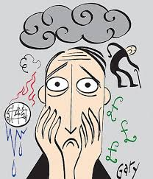

Ayrıca
Travmatik olaylara tanık olma, (ölüm, acil müdahale, hasta kaybı gibi)
Hasta ve hasta yakınlarının aşırı beklenti ve talepleri
Tükenmişlik kaygı bozukluğu ve depresyon gibi riskleri artırıyor.

Slide 56
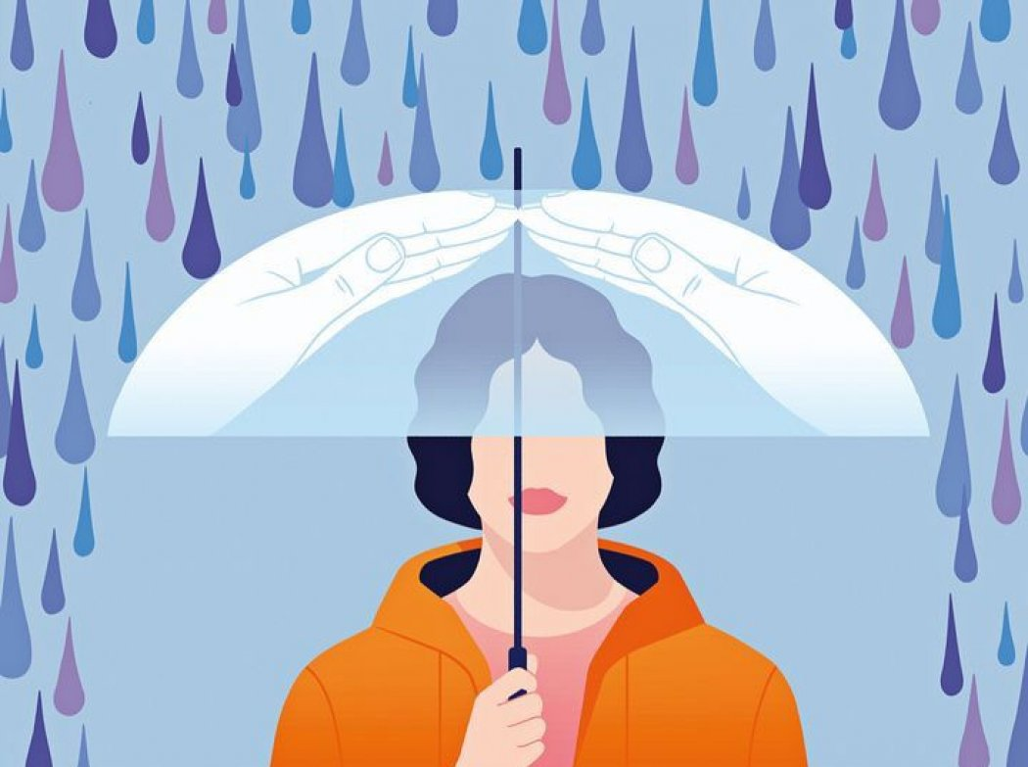
Psikolojik Dayanıklılık
*zorluk ve stres karşısında toparlanabilme ve uyum sağlayabilme kaapsitesidir.
*’yıkılmadan esnemek öğrenerek güçlenmek’.
*doğuştan gelen bir özelliktir ve geliştirilebilir.

Slide 57
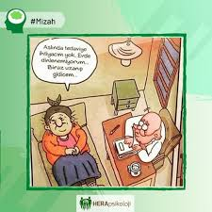
ETKİLİ STRES YÖNETİMİ YÖNTEMLERİ
Zihinsel teknikler:
*nefes egzersizleri, meditasyon
*pozitif iç konuşma
Davranışsal teknikler:
*fiziksel aktivite
Hobi edinme, doğaya çıkma
Etkin zaman yönetimi
Profesyonel destek:
*psikolojik danışmanlık
*grup terapileri

Slide 58

Kurumların Rolü
Destekleyici Çalışma Ortamı
*Adil İş Yükü Dağılımı
*psikolojik destek hizmetlerine erişim
*çalışanlara yönelik farkındalık ve eğitim programları
*tükenmişlik taramaları ve önleyici müdahaleler

Slide 59

Sağlık çalışanlarının iyi oluşu, hasta bakımını doğrudan etkiler.
Stresle baş etmek ve etkin iletişim sadece bireyin değil tüm kurumun ortak SORUMLULUĞUDUR.

Slide 60
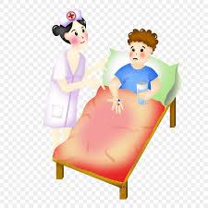
İletişim, Tedavinin Görünmeyen İlacıdır...

Slide 61

Teşekkürler ☺

